Slide 1
iClass使用心得分享
蘇淑燕
淡江大學俄文系副教授

Slide 2
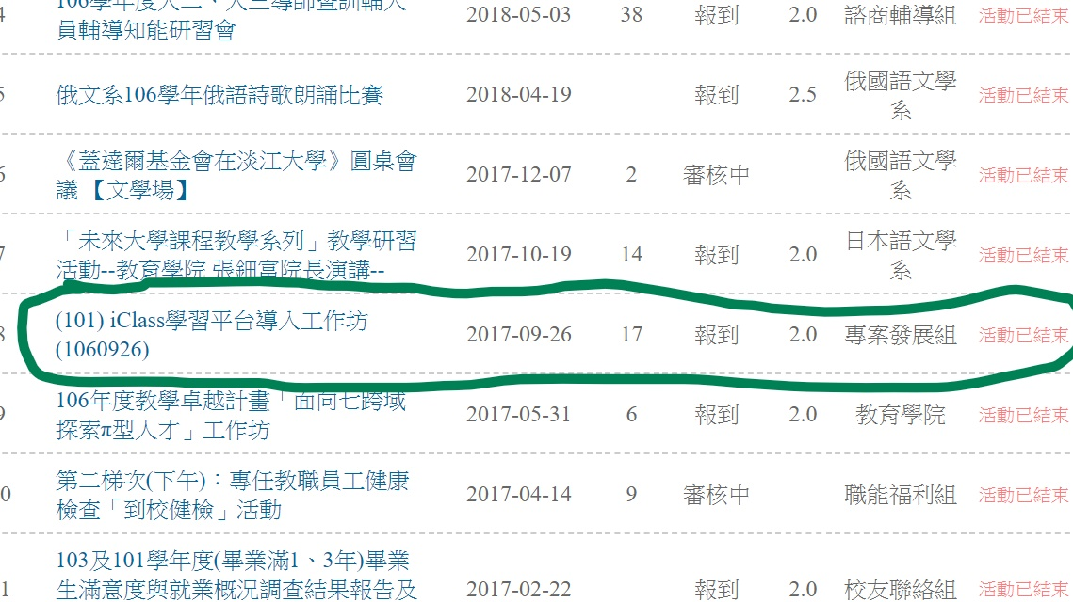
緣起
去年九月參加初階工作坊
106學年度上學期開始試用

Slide 3
目前使用狀況
5科有四科使用iclass
另一科則是遠距課程(使用moodle平台)
本系(俄文系)8位專任教師，已經有7位使用ICLASS

Slide 4
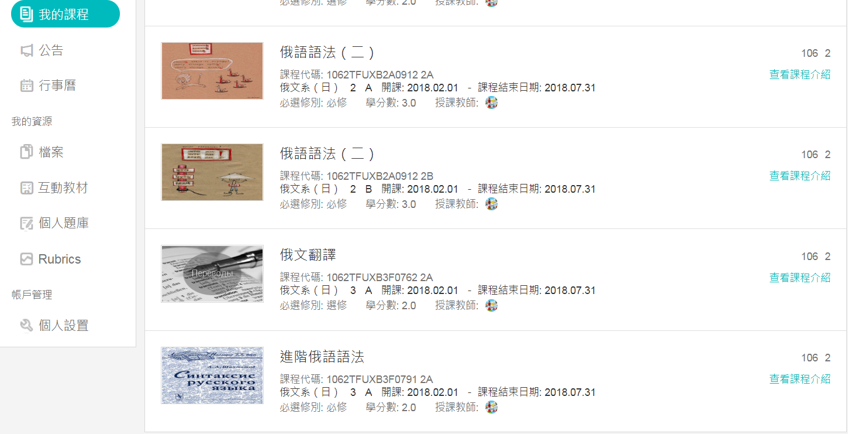
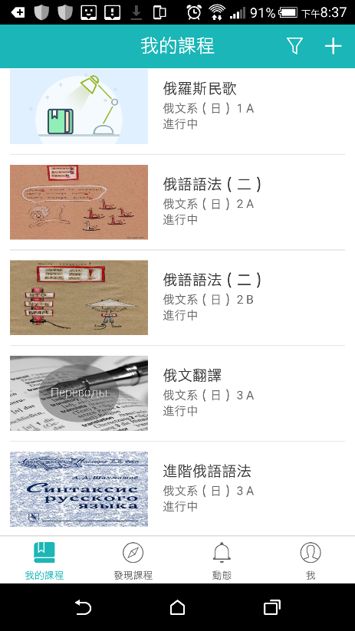
手機版界面
電腦版界面

Slide 5
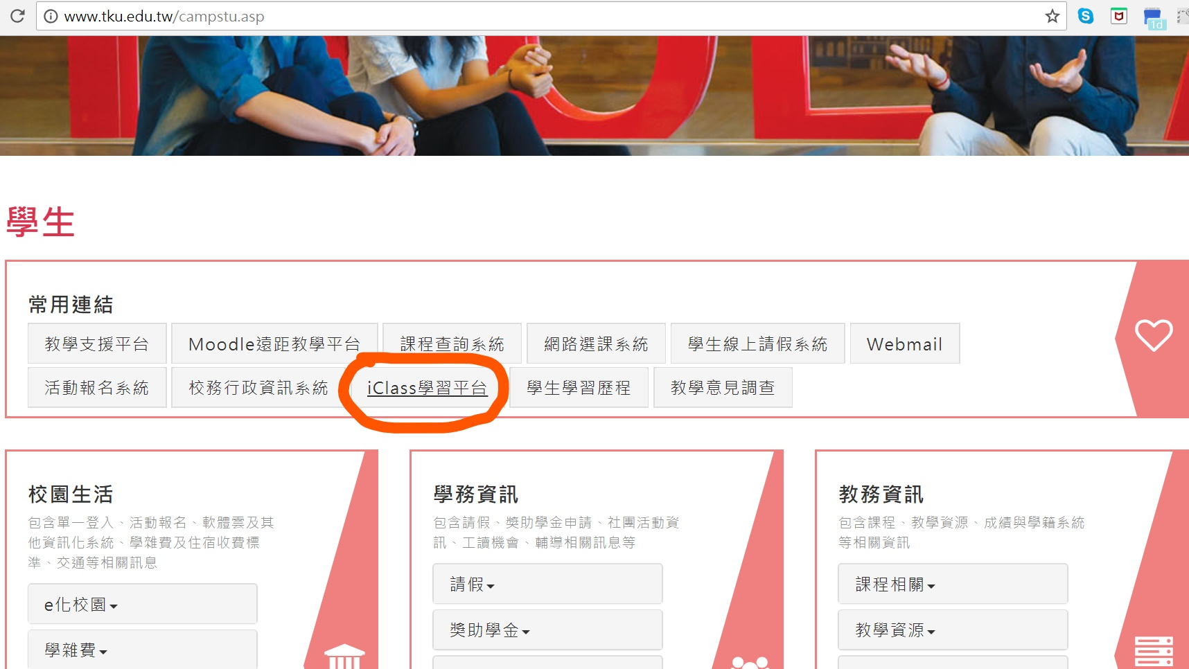
iclass平台的定位
主要作為課程輔助教材和教學輔助工具
在課堂上使用
但是教師可以自行製作和上傳多媒體教材，將它變成遠距教材

Slide 6
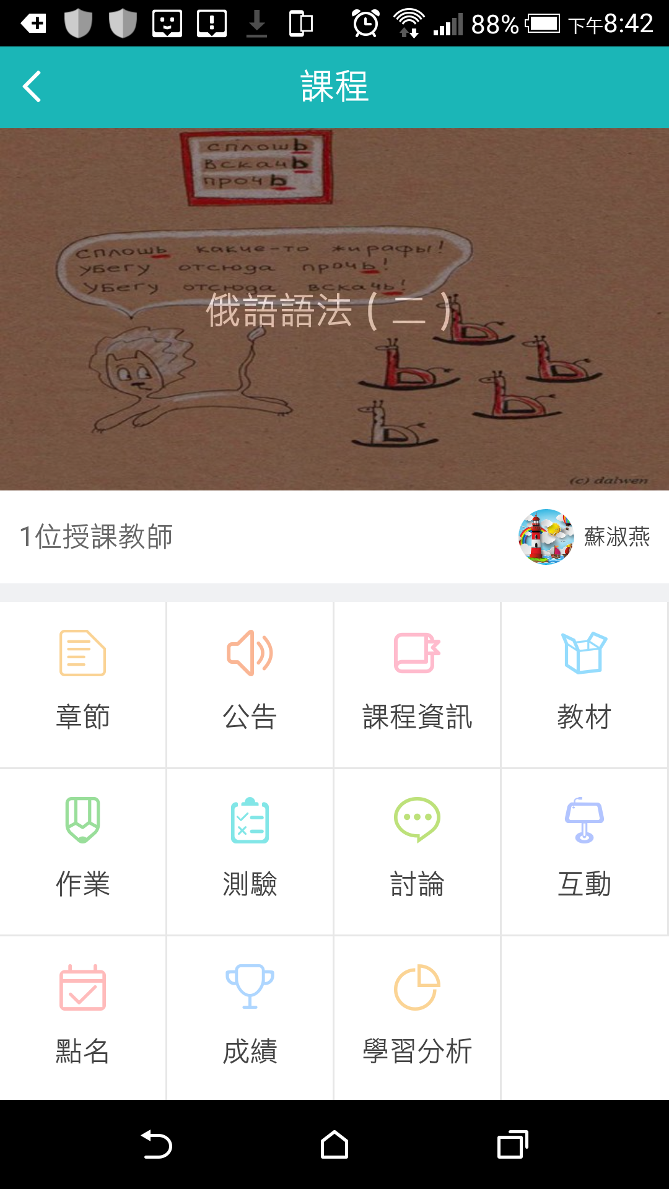
iclass平台的特色
結合手機功能：學生須下載app
具有電腦版和手機版本：兩者功能不太相同，有些功能只有電腦版才具備：例如開啟和閱讀夾帶檔、列印考卷等功能；有些則是只有手機版才有：譬如雷達點名。
功能強大：點名、討論、公告、測驗、作業、教材和檔案的上傳和下載、成績、學習分析等等

Slide 7
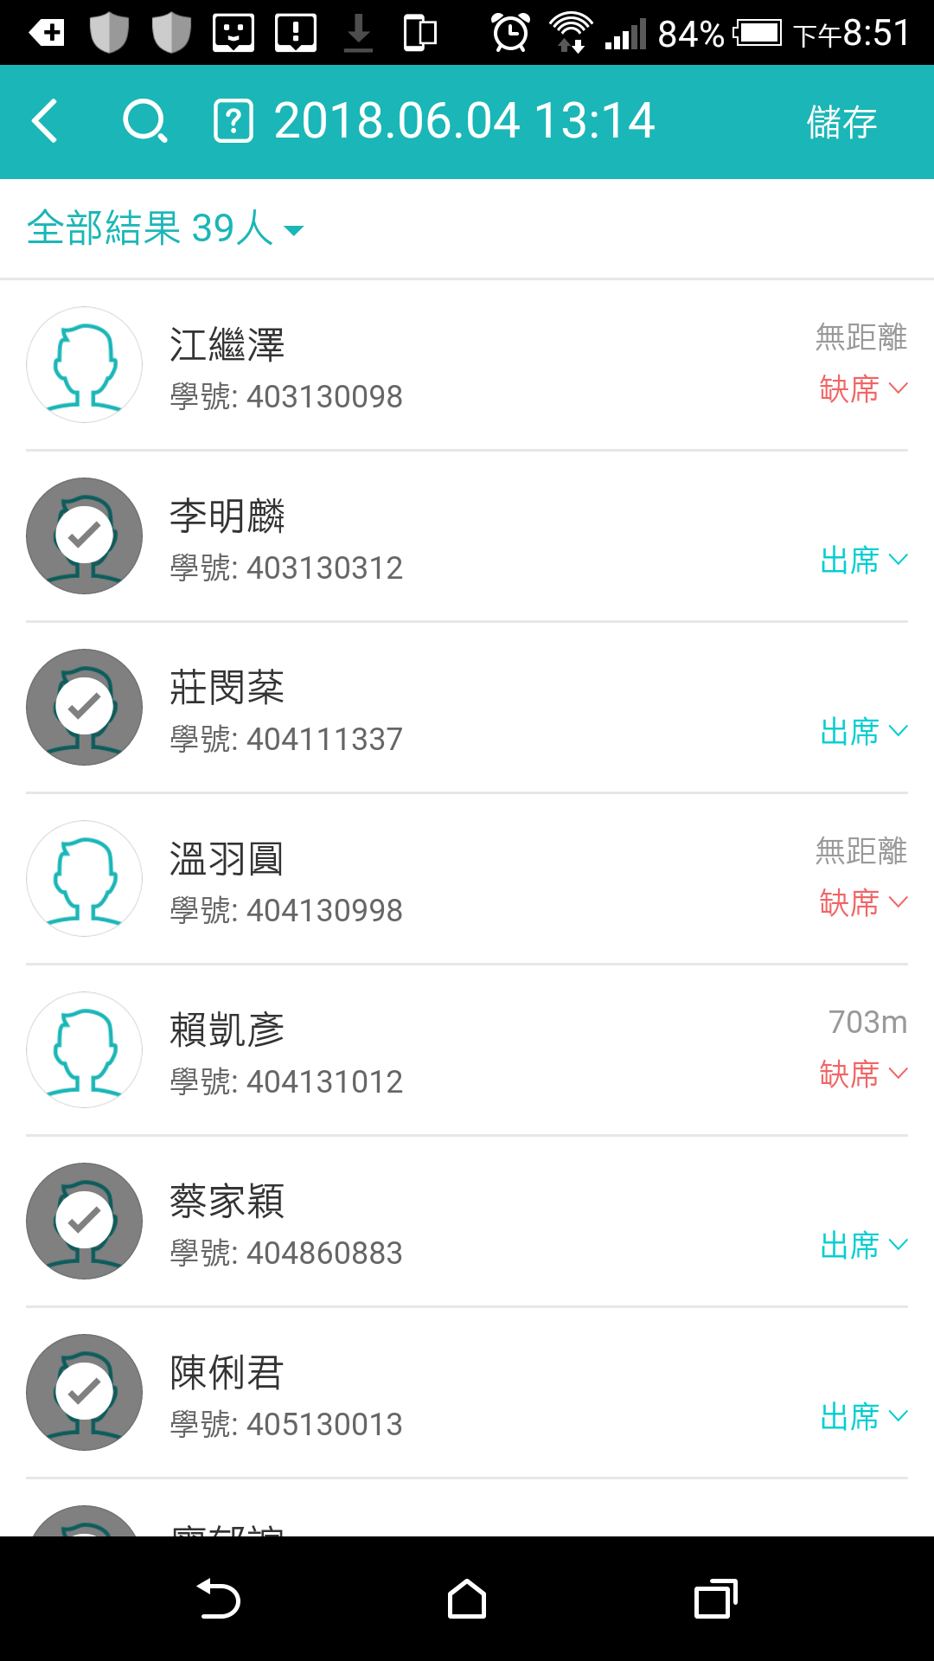
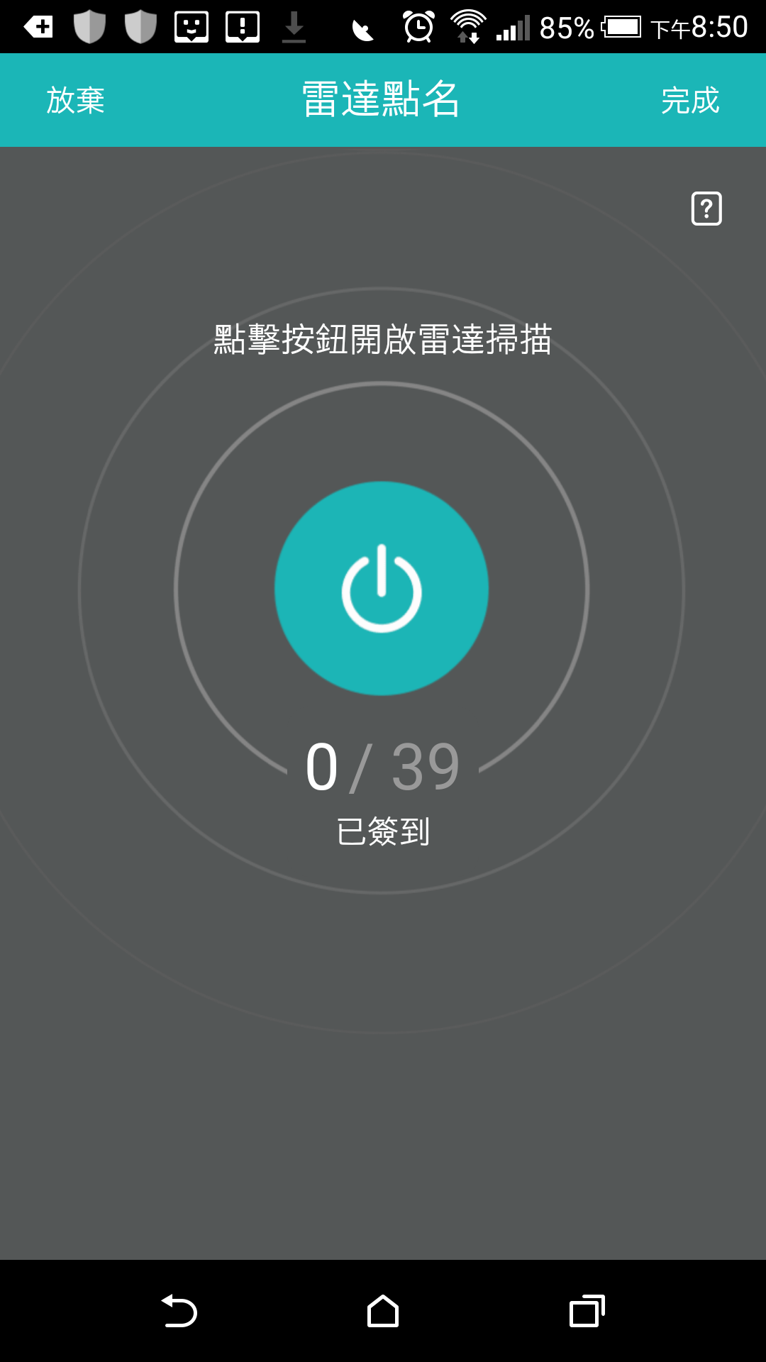
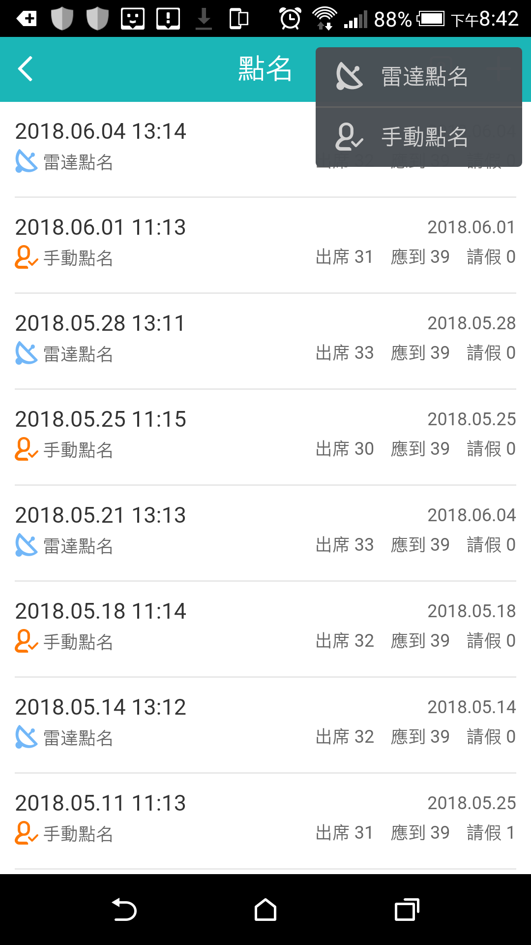
常用功能：點名
點名分兩種：
雷達點名：透過手機，開啟定位系統，由手機自動點名。(大班適用)
手動點名：使用手機或電腦，由手動方式，逐一點名。(中小班適用)

Slide 8
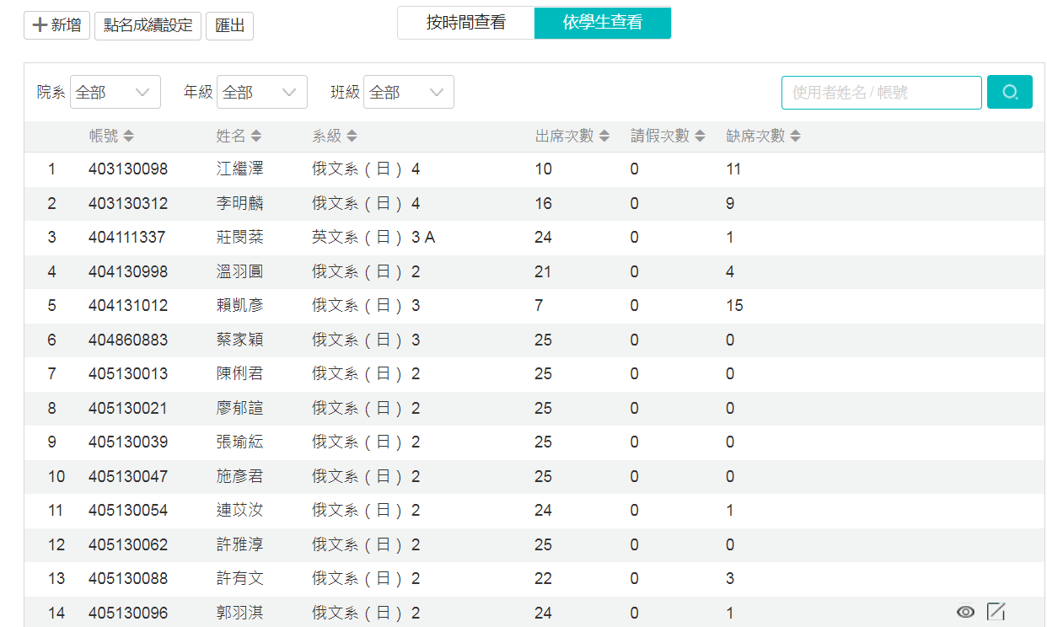
雷達點名的優缺點
優點：
學生可以知道自己的出缺席狀況
不用浪費時間在點名上
缺點：
雷達點名距離有時過遠，學生還沒到教室，就可以點到名
有時相反，即時在教室也點不到名，老師得再用手動方式補正。

Slide 9
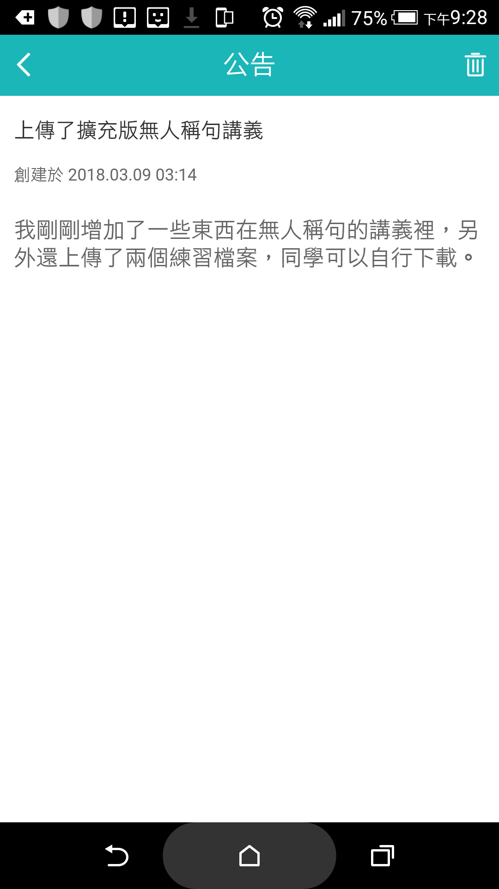
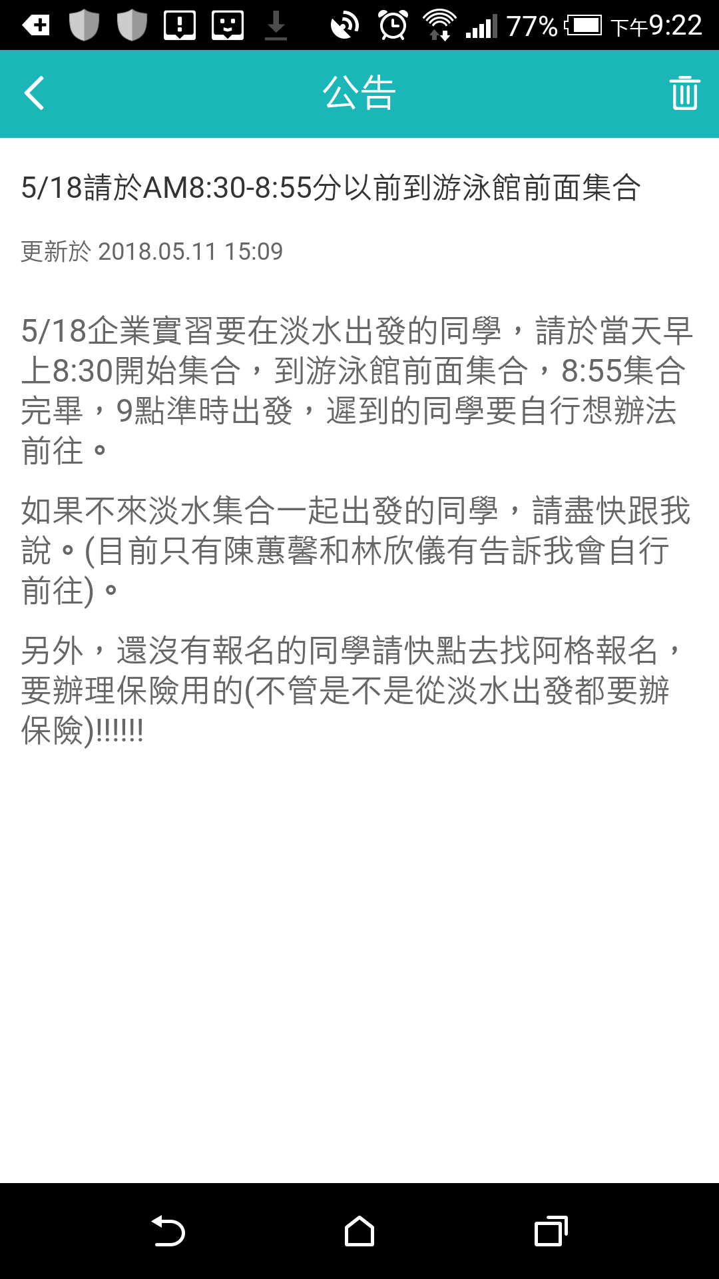
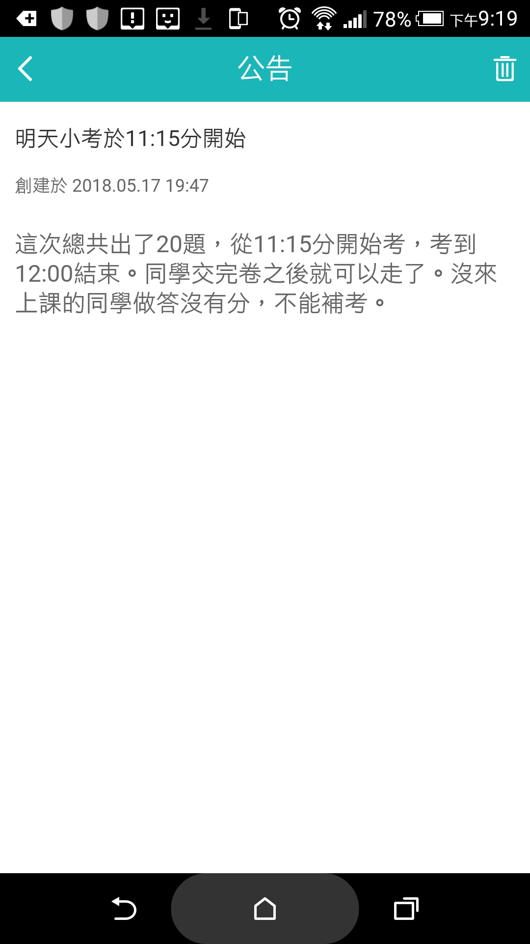
常用功能：公告
即時性：由於結合手機功能，所有課堂上的公告同學都會即時收到通知
不會再找不到學生
學生不會漏失重要的課堂訊息

Slide 10
公告的缺點
公告所附加的檔案，同學的手機版看不到(但是老師的手機版可以看得到)，同學因此無法下載

Slide 11
教材和補充檔案的上傳和下載
平台是依據課程單元分類，不同單元上傳不同教材、相關影音或補充講義
針對不同單元/不同科目設計不同的教學活動：譬如考試、作業、課堂討論、影音欣賞等等
透過學習分析，便可以了解同學各個單元的學習狀況，譬如：教材的瀏覽和下載數、課程完成度等等。

Slide 12
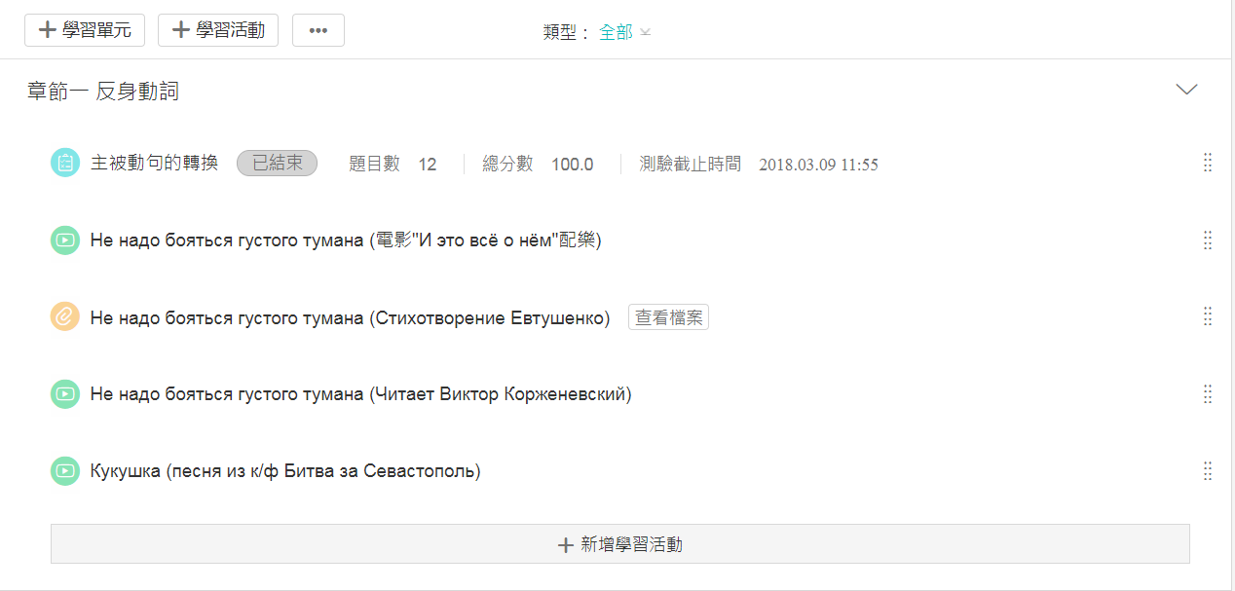
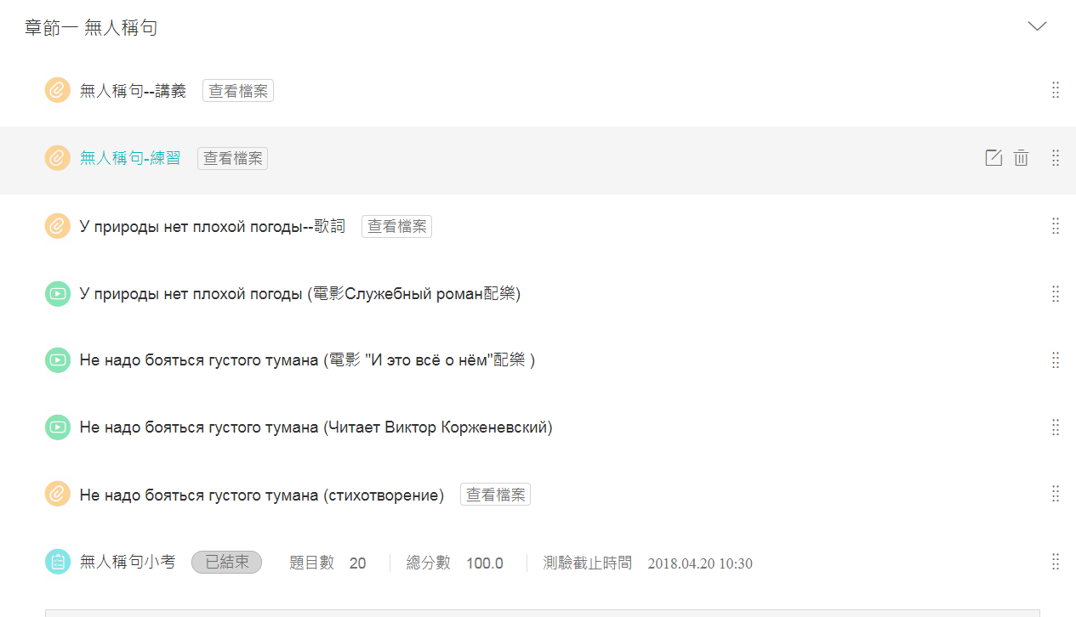
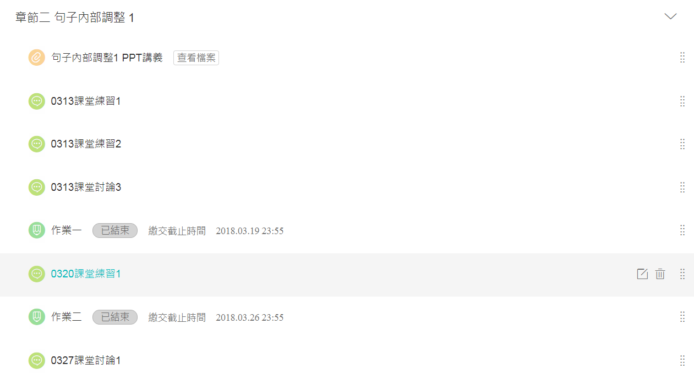

Slide 13
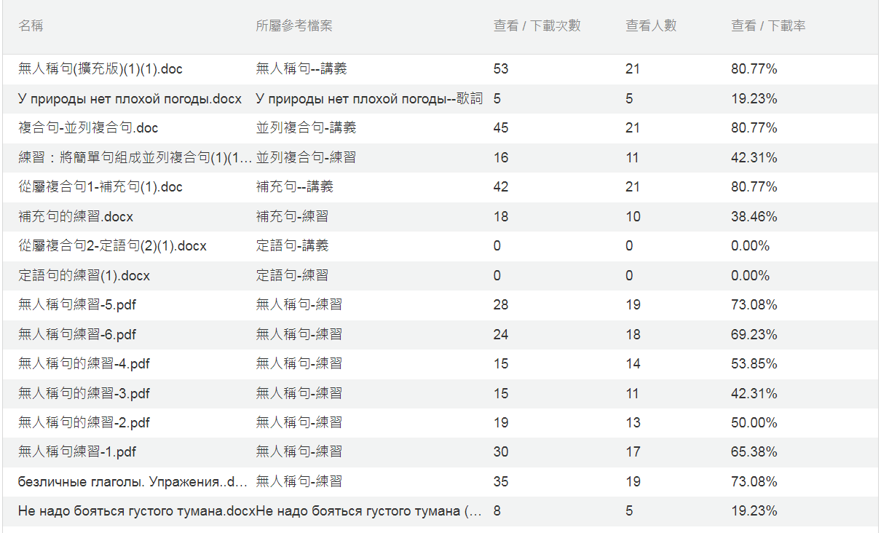
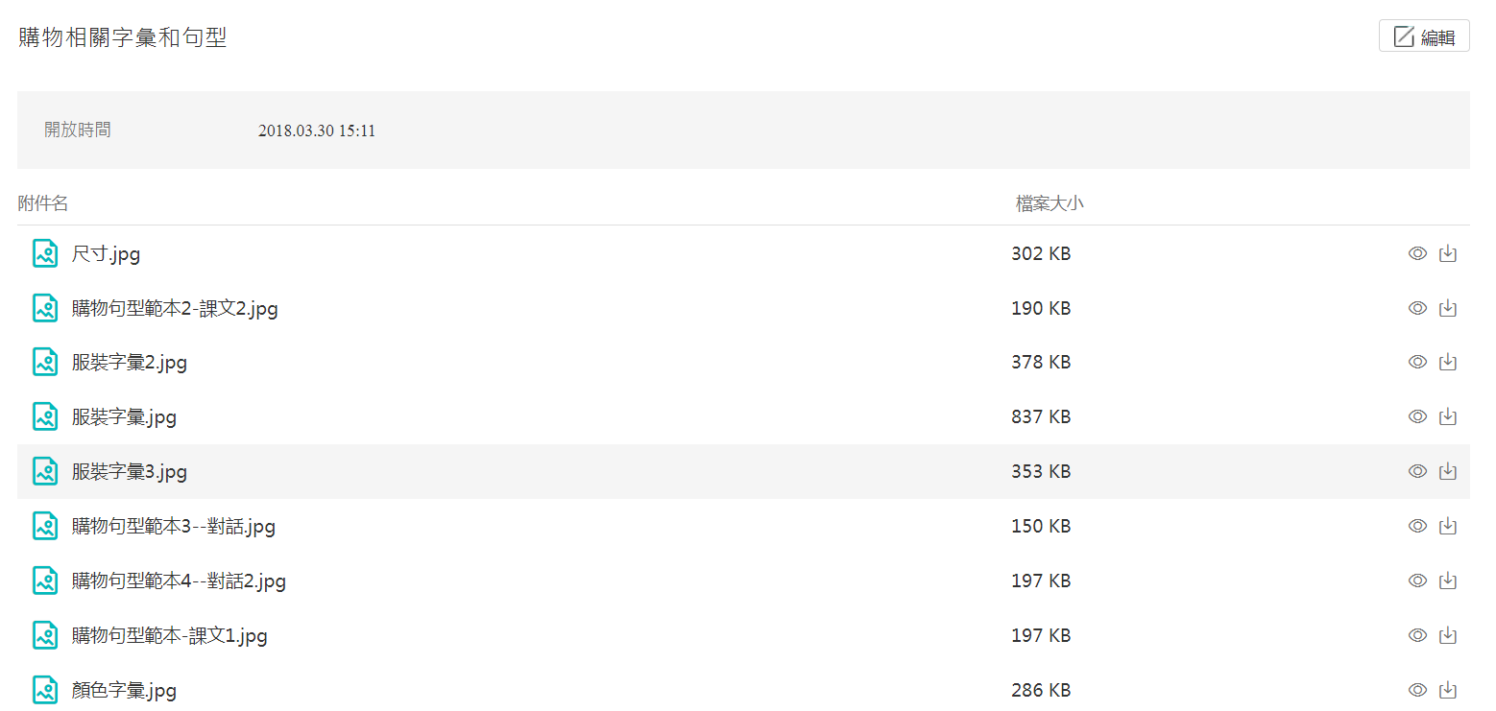
統計數據
講義或補充資料的下載和更新

Slide 14
教材和補充檔案的上傳和下載：缺點
老師上傳的檔案，在手機版開啟時，如果檔案附有圖片，容易跑版(但是下載之後閱讀，就沒有這個問題)
無法用手機上傳檔案(word或PPT)，只能在電腦版上傳

Slide 15
教材和補充檔案的上傳和下載：建議
目前已經上傳的所有教材檔案和內容，希望以後每年開學時，都可以自動轉到當年/當學期的課程內，避免每年/每學期老師都要重新上傳、重新找影音資料和連結點

Slide 16
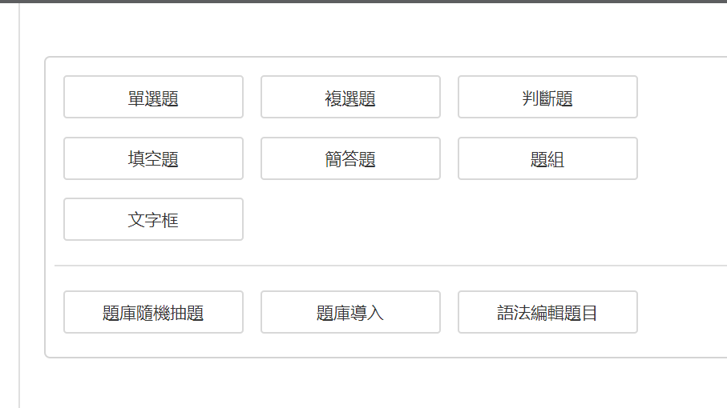
常用功能—線上測驗
有單選、複選、判斷、填空、簡答、題組等題型可供選擇
用手機作答
可以隨機出題，每個同學題號不同，避免作弊

Slide 17
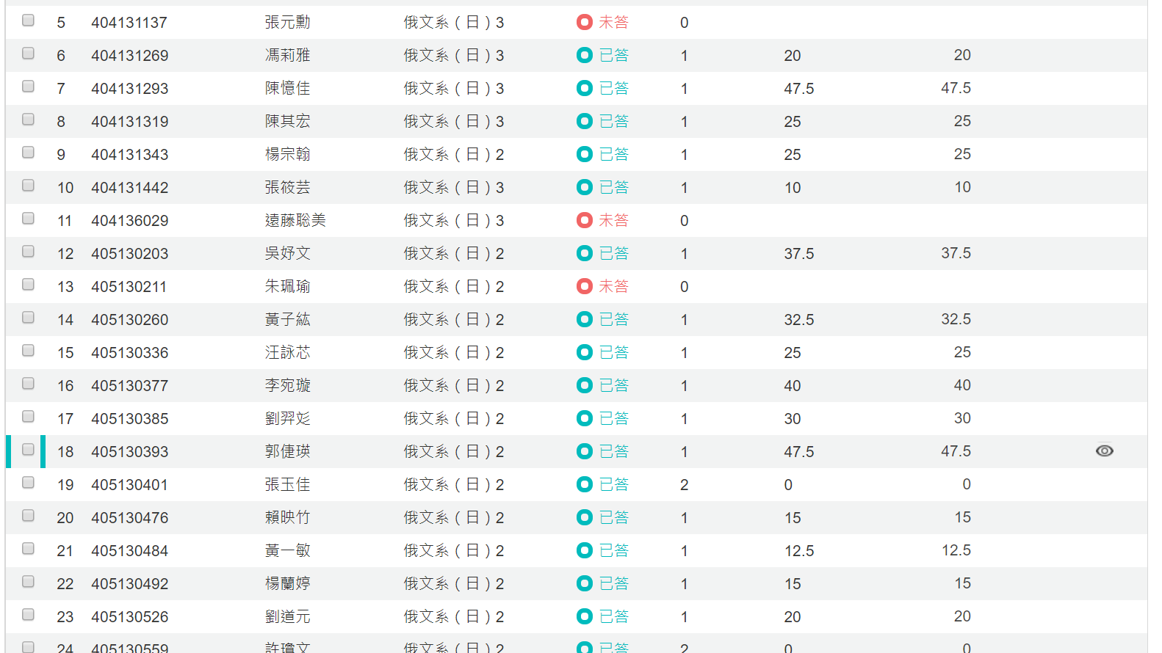
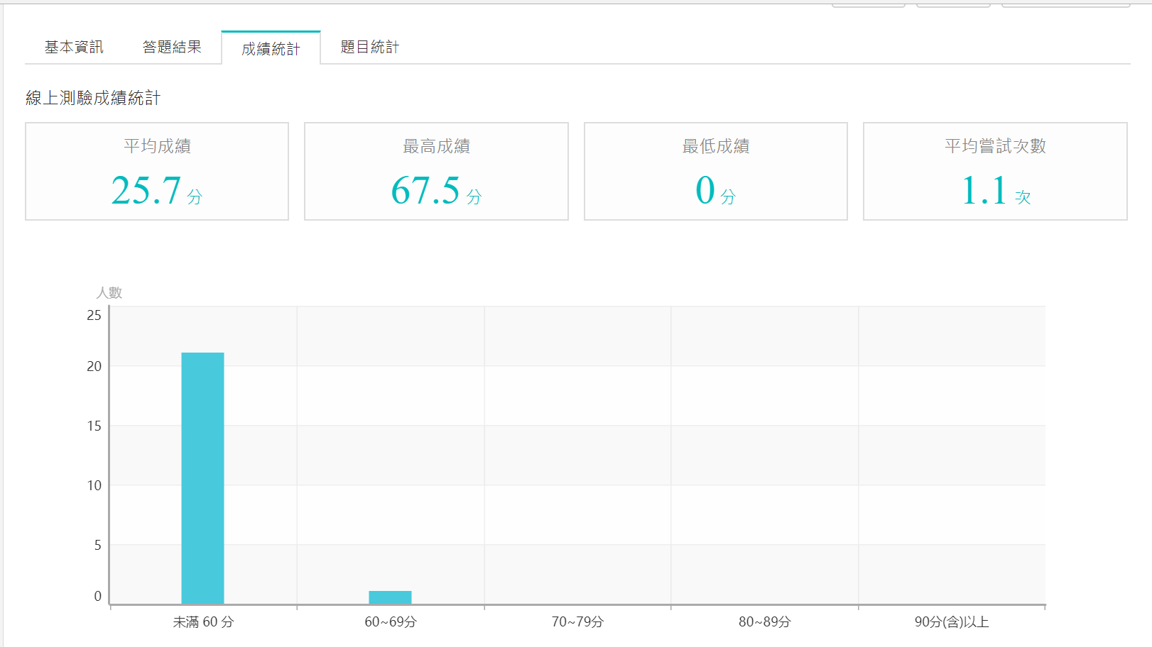
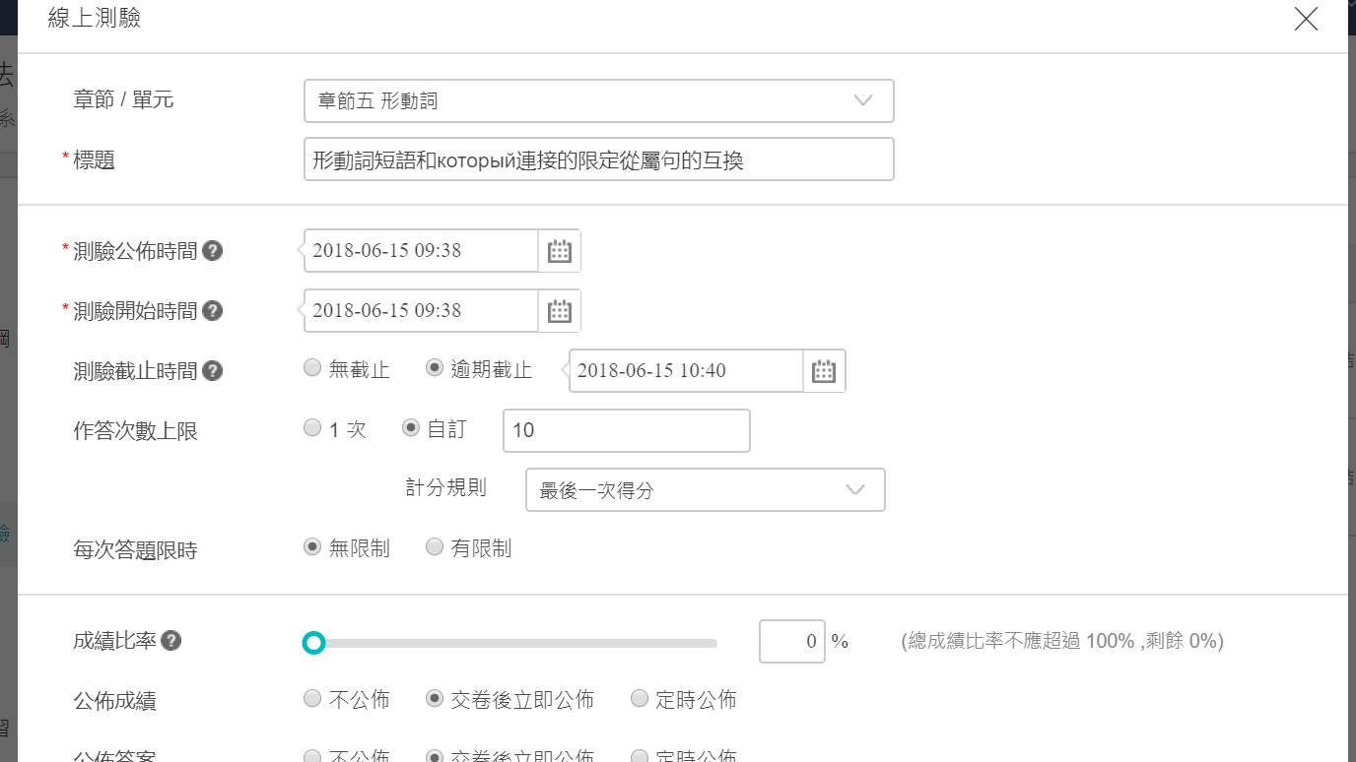
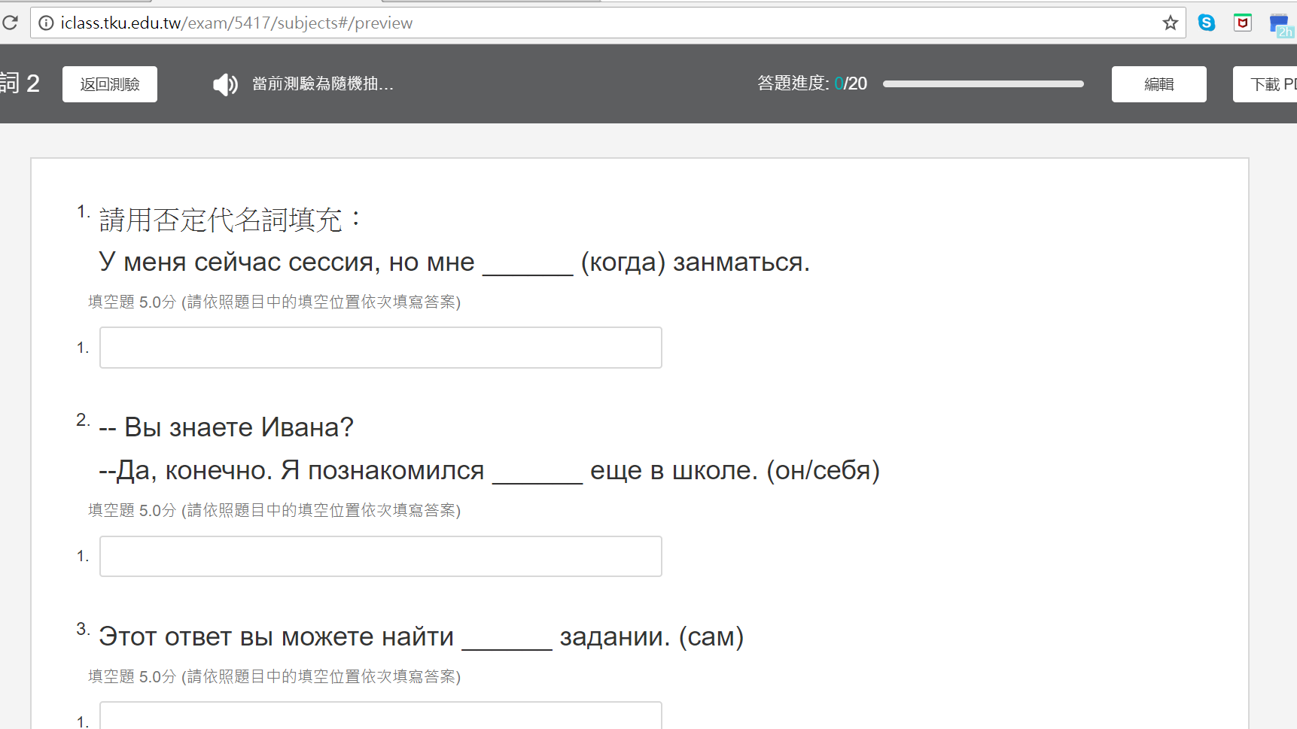
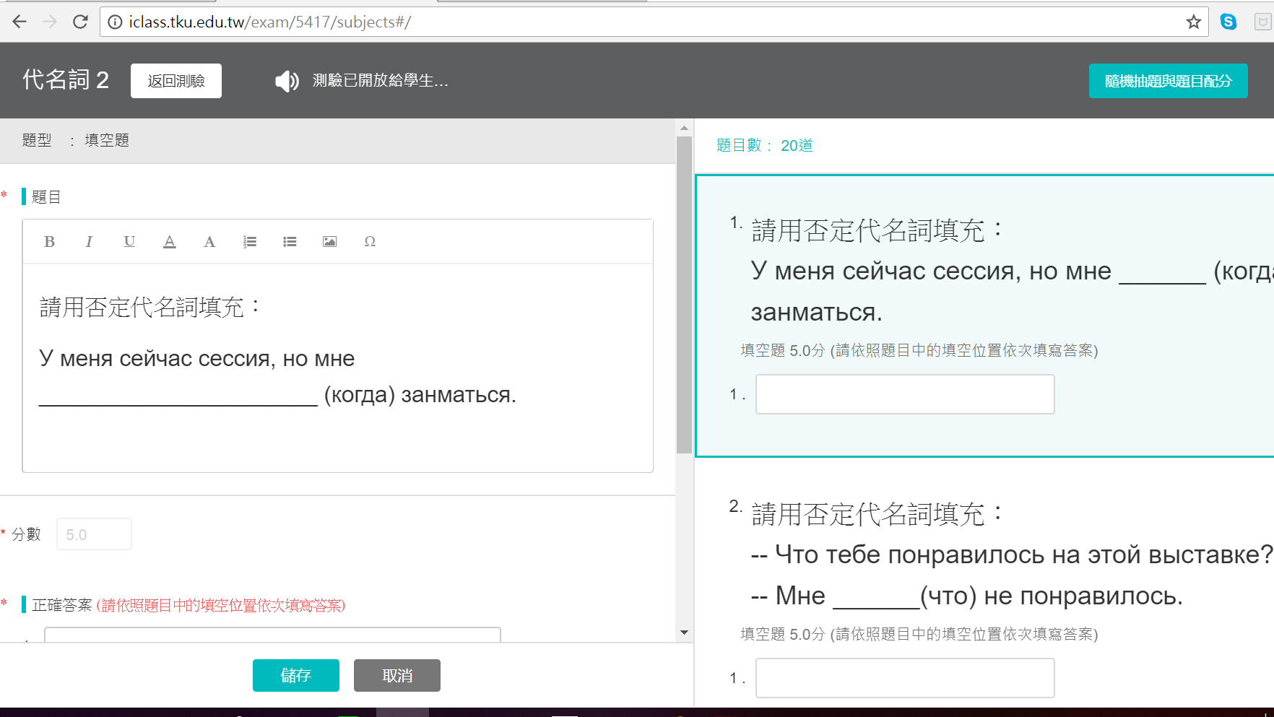

Slide 18
線上測驗的優點
不用辛苦改考卷
同學考完後馬上知道分數和解答，不需花時間講解
環保：不用列印，不會花費紙張
訓練同學的俄打能力
統計功能可以知道同學的分數分布情況、錯誤分析和答題次數，以利教學成效分析

Slide 19
線上測驗的缺點
學生部分：第二次繳交內容變成空白
老師出題部分：無法自由選擇配分，目前只能按照題數來配分，無法按照空格數來配分

Slide 20
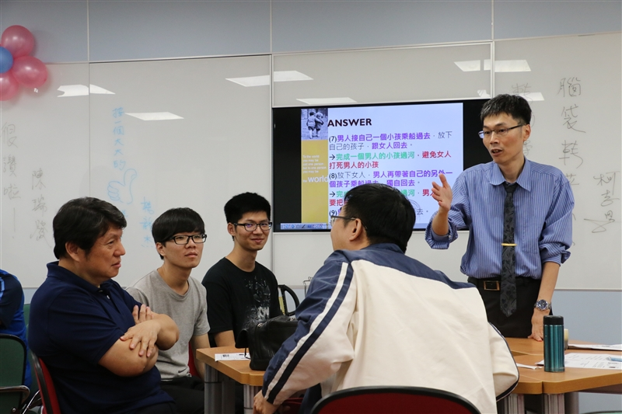
Iclass與翻轉教室的結合
翻轉教室的概念：
翻轉老師和學生的角色
提升學生自主探索，分組協作
教學互動

Slide 21
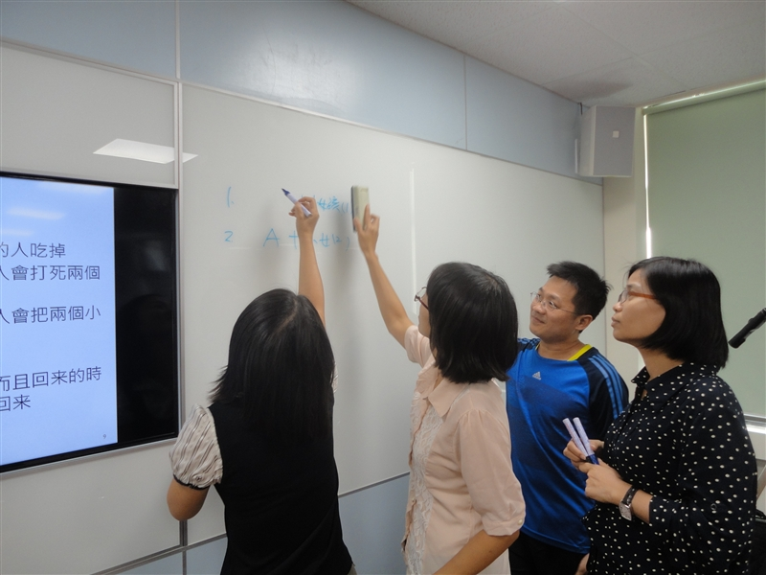
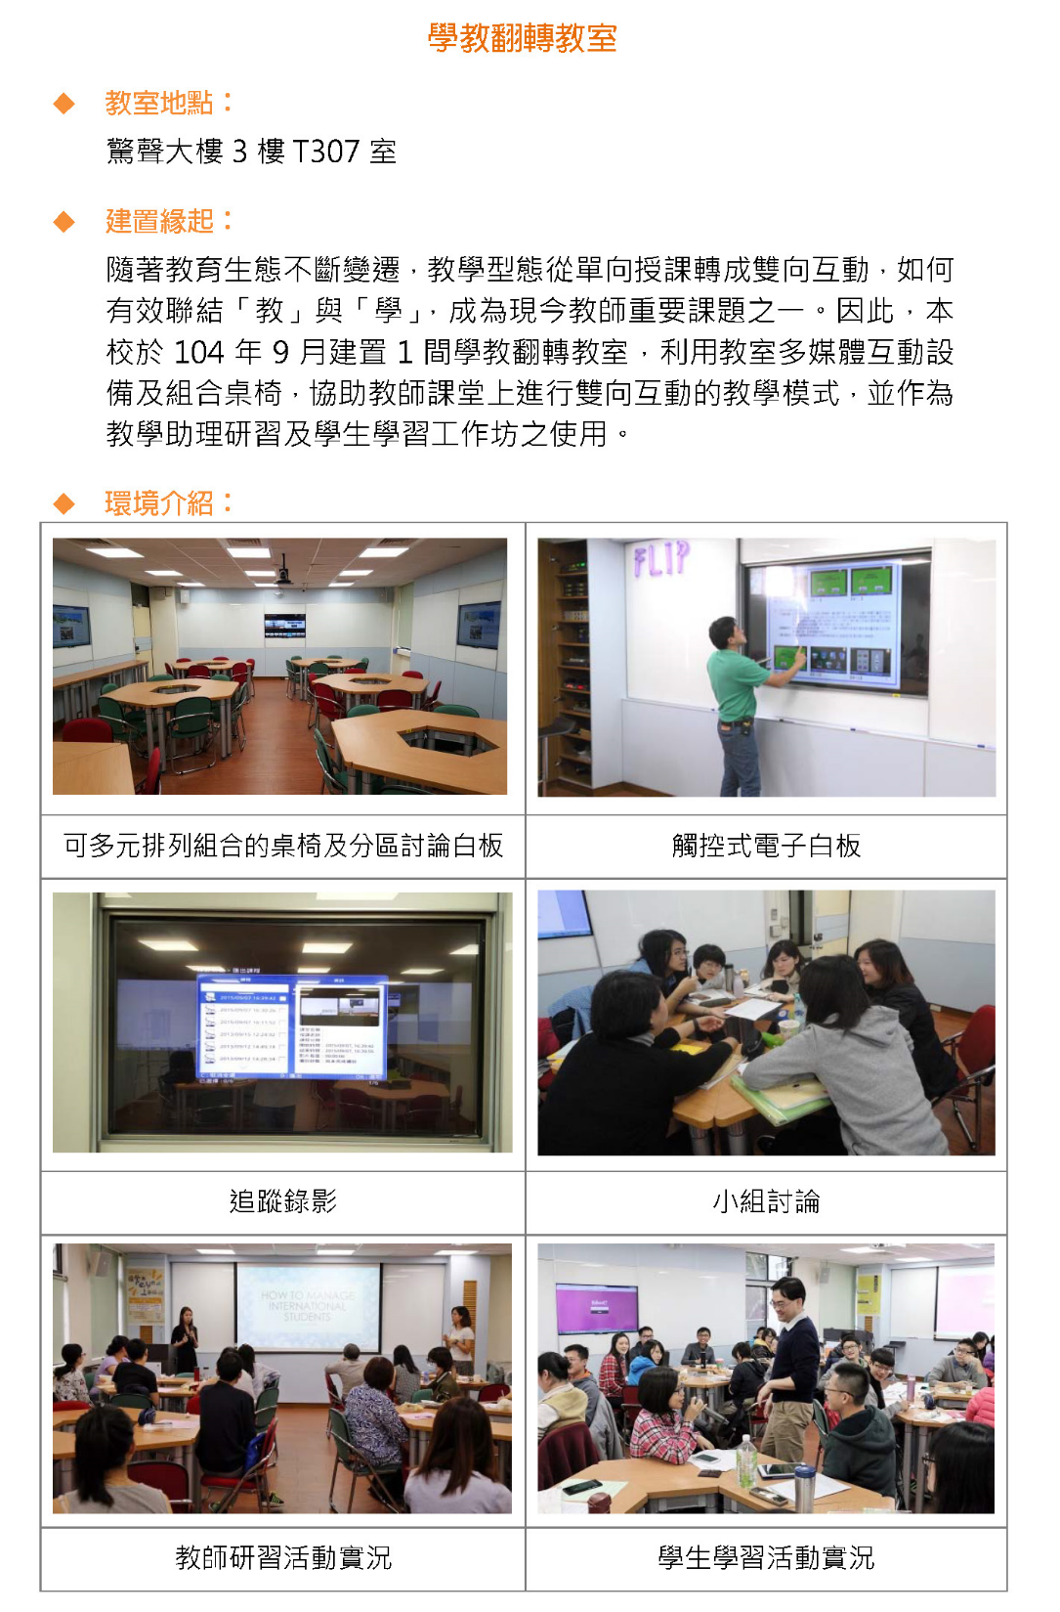
Iclass與翻轉教室的結合
淡江大學翻轉教室配備有：
四個螢幕(含一個觸控式白板)：可以老師講解或顯示分組討論的結果
移動式桌椅，可以變換形狀，以適應分組討論
大面積的玻璃白板：可以做為分組討論時用
追蹤錄影

Slide 22
使用翻轉教室所遇到的困境
105學年度「俄文翻譯」開始使用翻轉教室
學生不願意攜帶筆記型電腦到教室
用白板寫答案容易互相參考
PAD或智慧型手機投影一直無法成功

Slide 23
Iclass與翻轉教室的結合
使用IcLASS的分組學習和討論
學生將分組討論結果上傳到討論區
檢討各組討論結果，並選出優勝組
賦予學生彼此按讚功能，做為評選標準
每周繳交分組作業，上課檢討

Slide 24
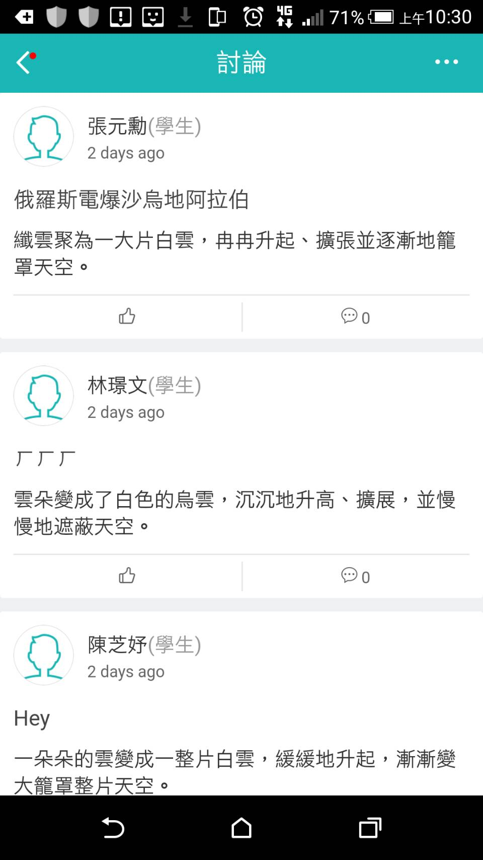
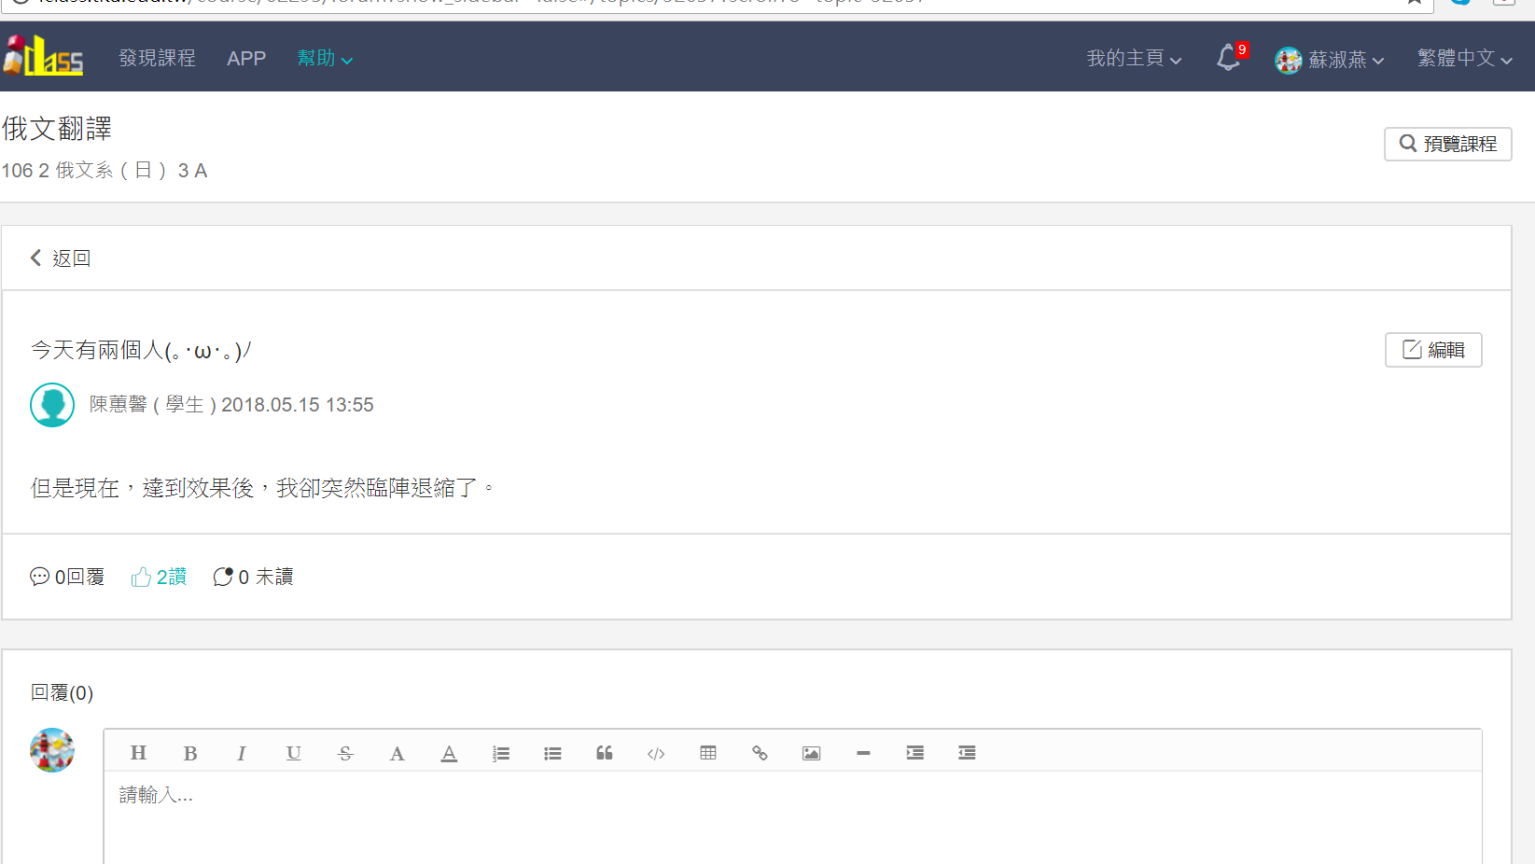
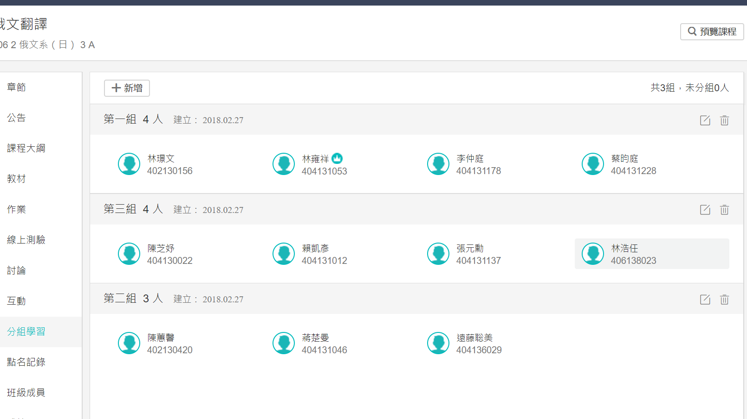
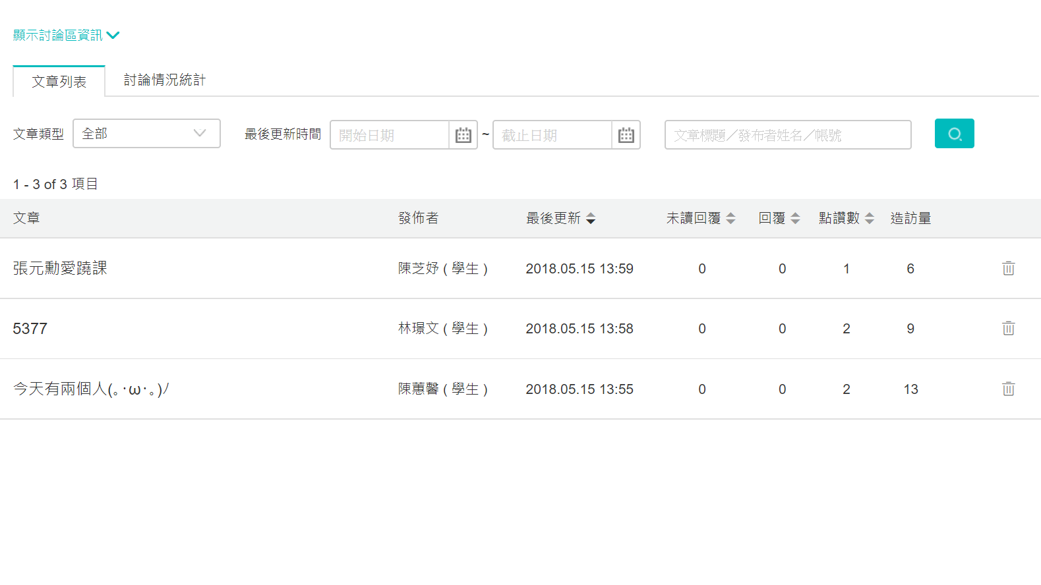
分組和分組討論

Slide 25
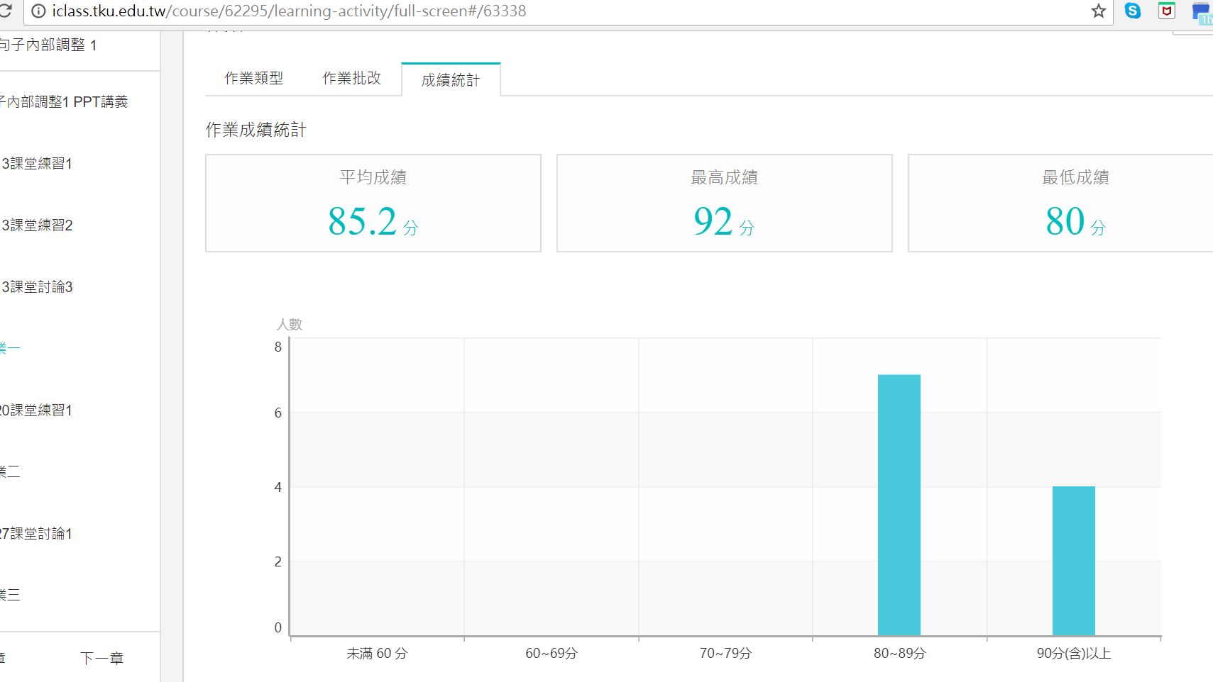
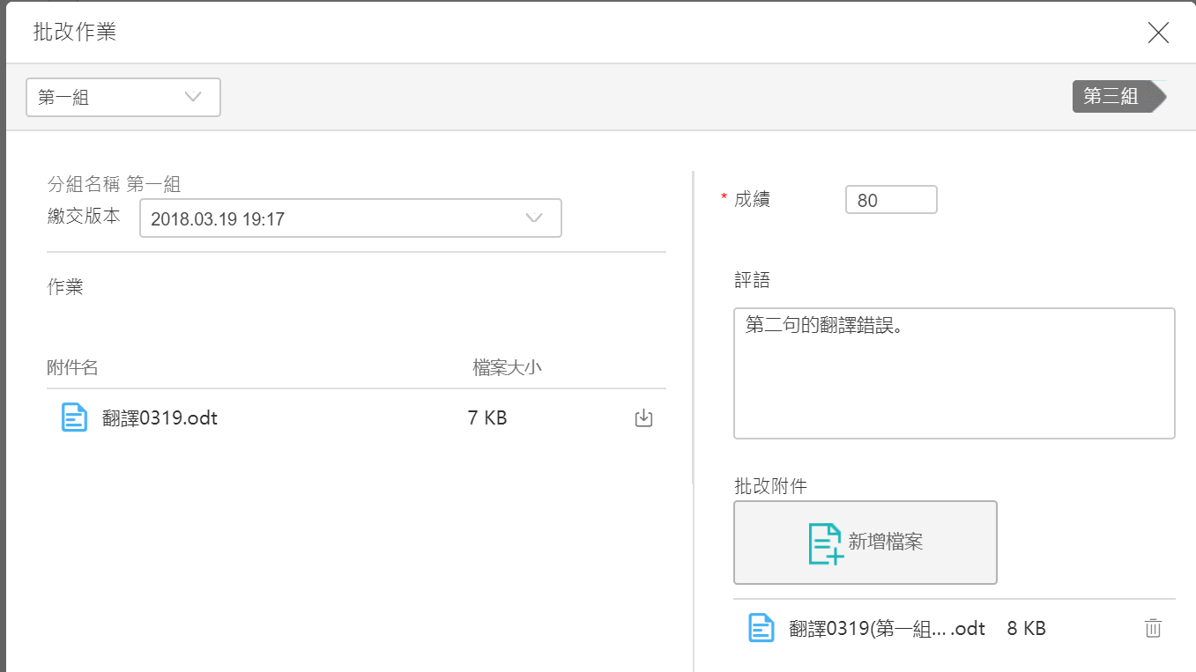
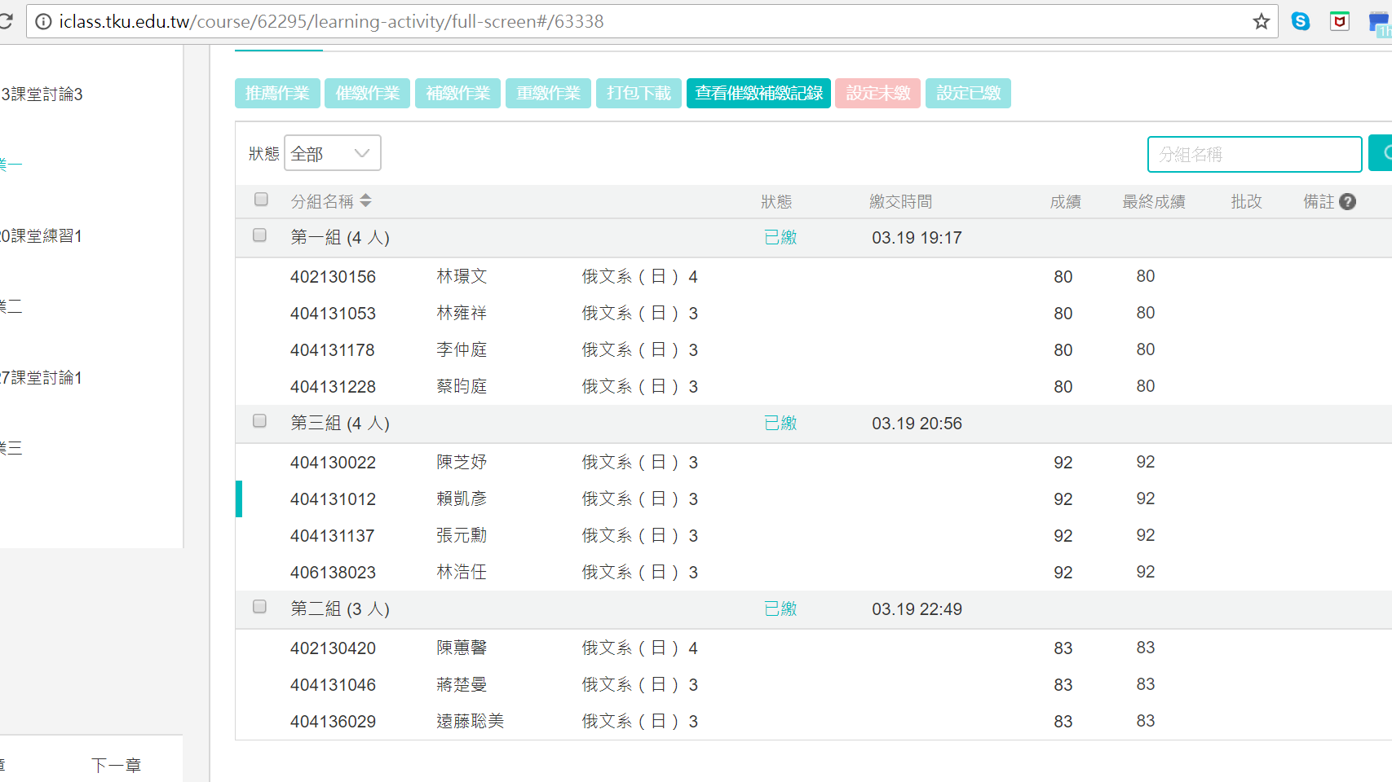
作業和批改

Slide 26
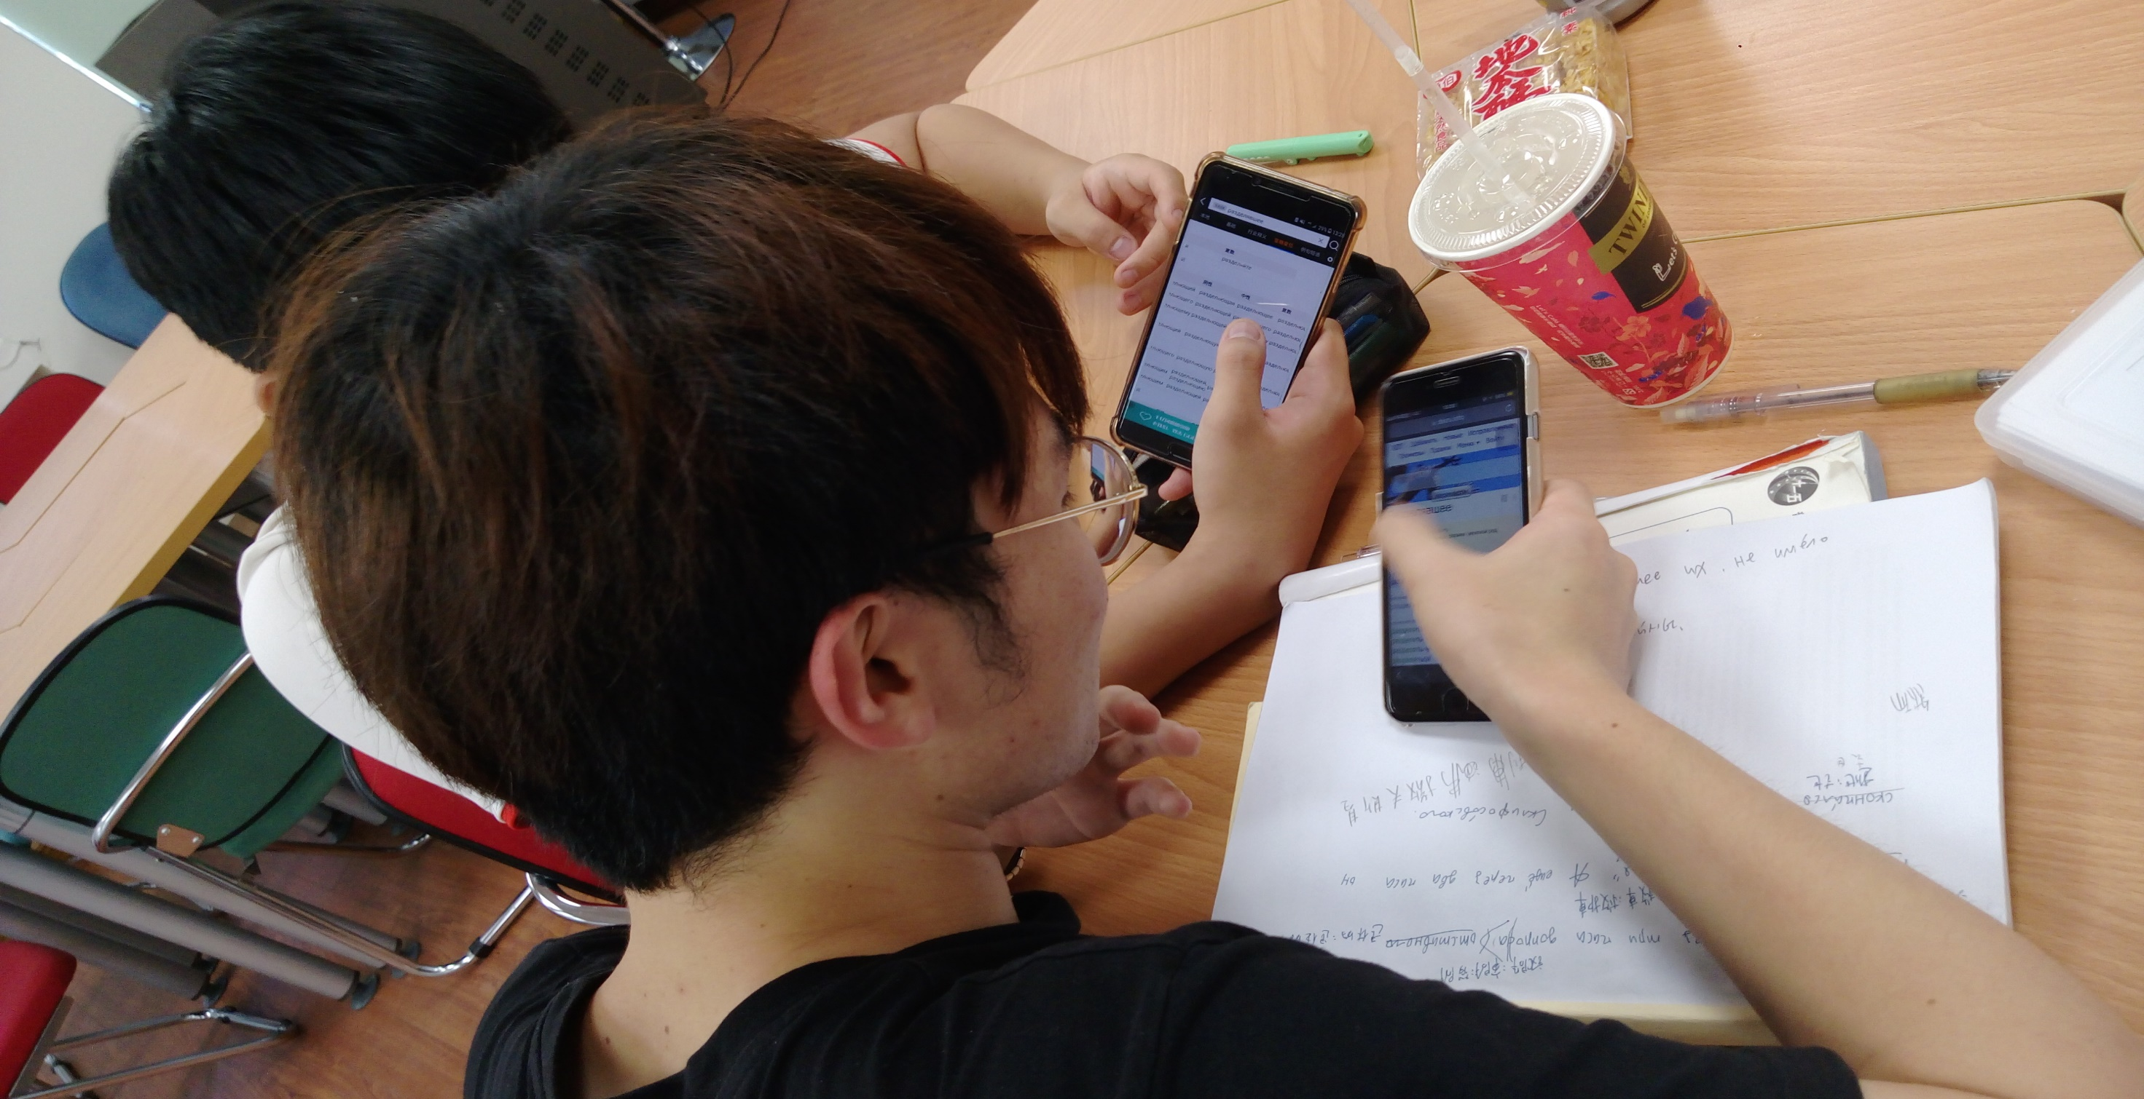
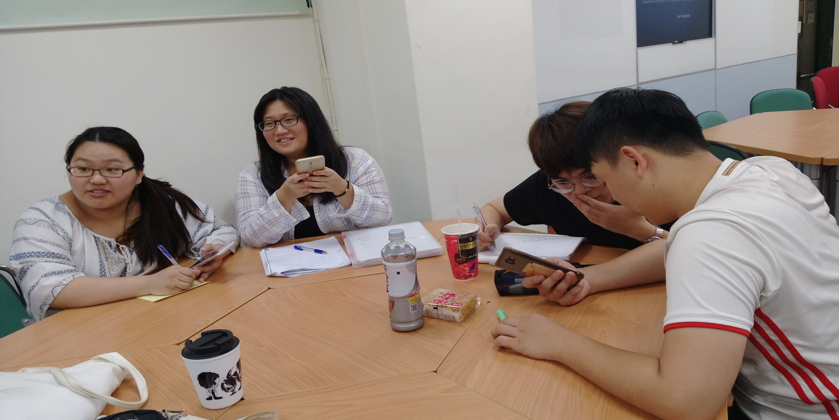
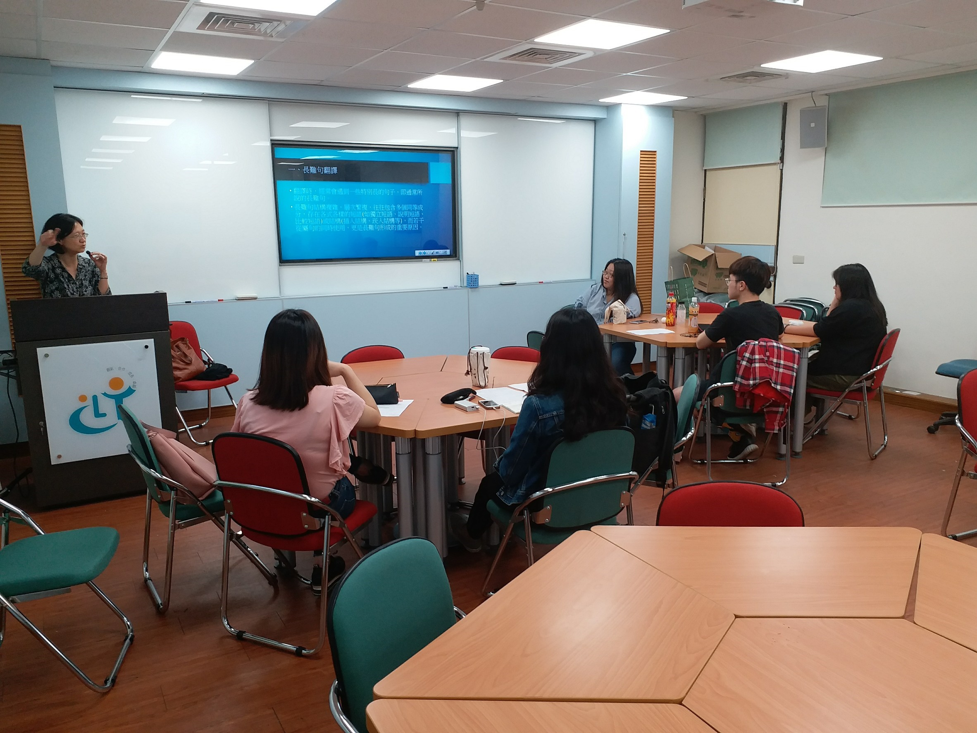
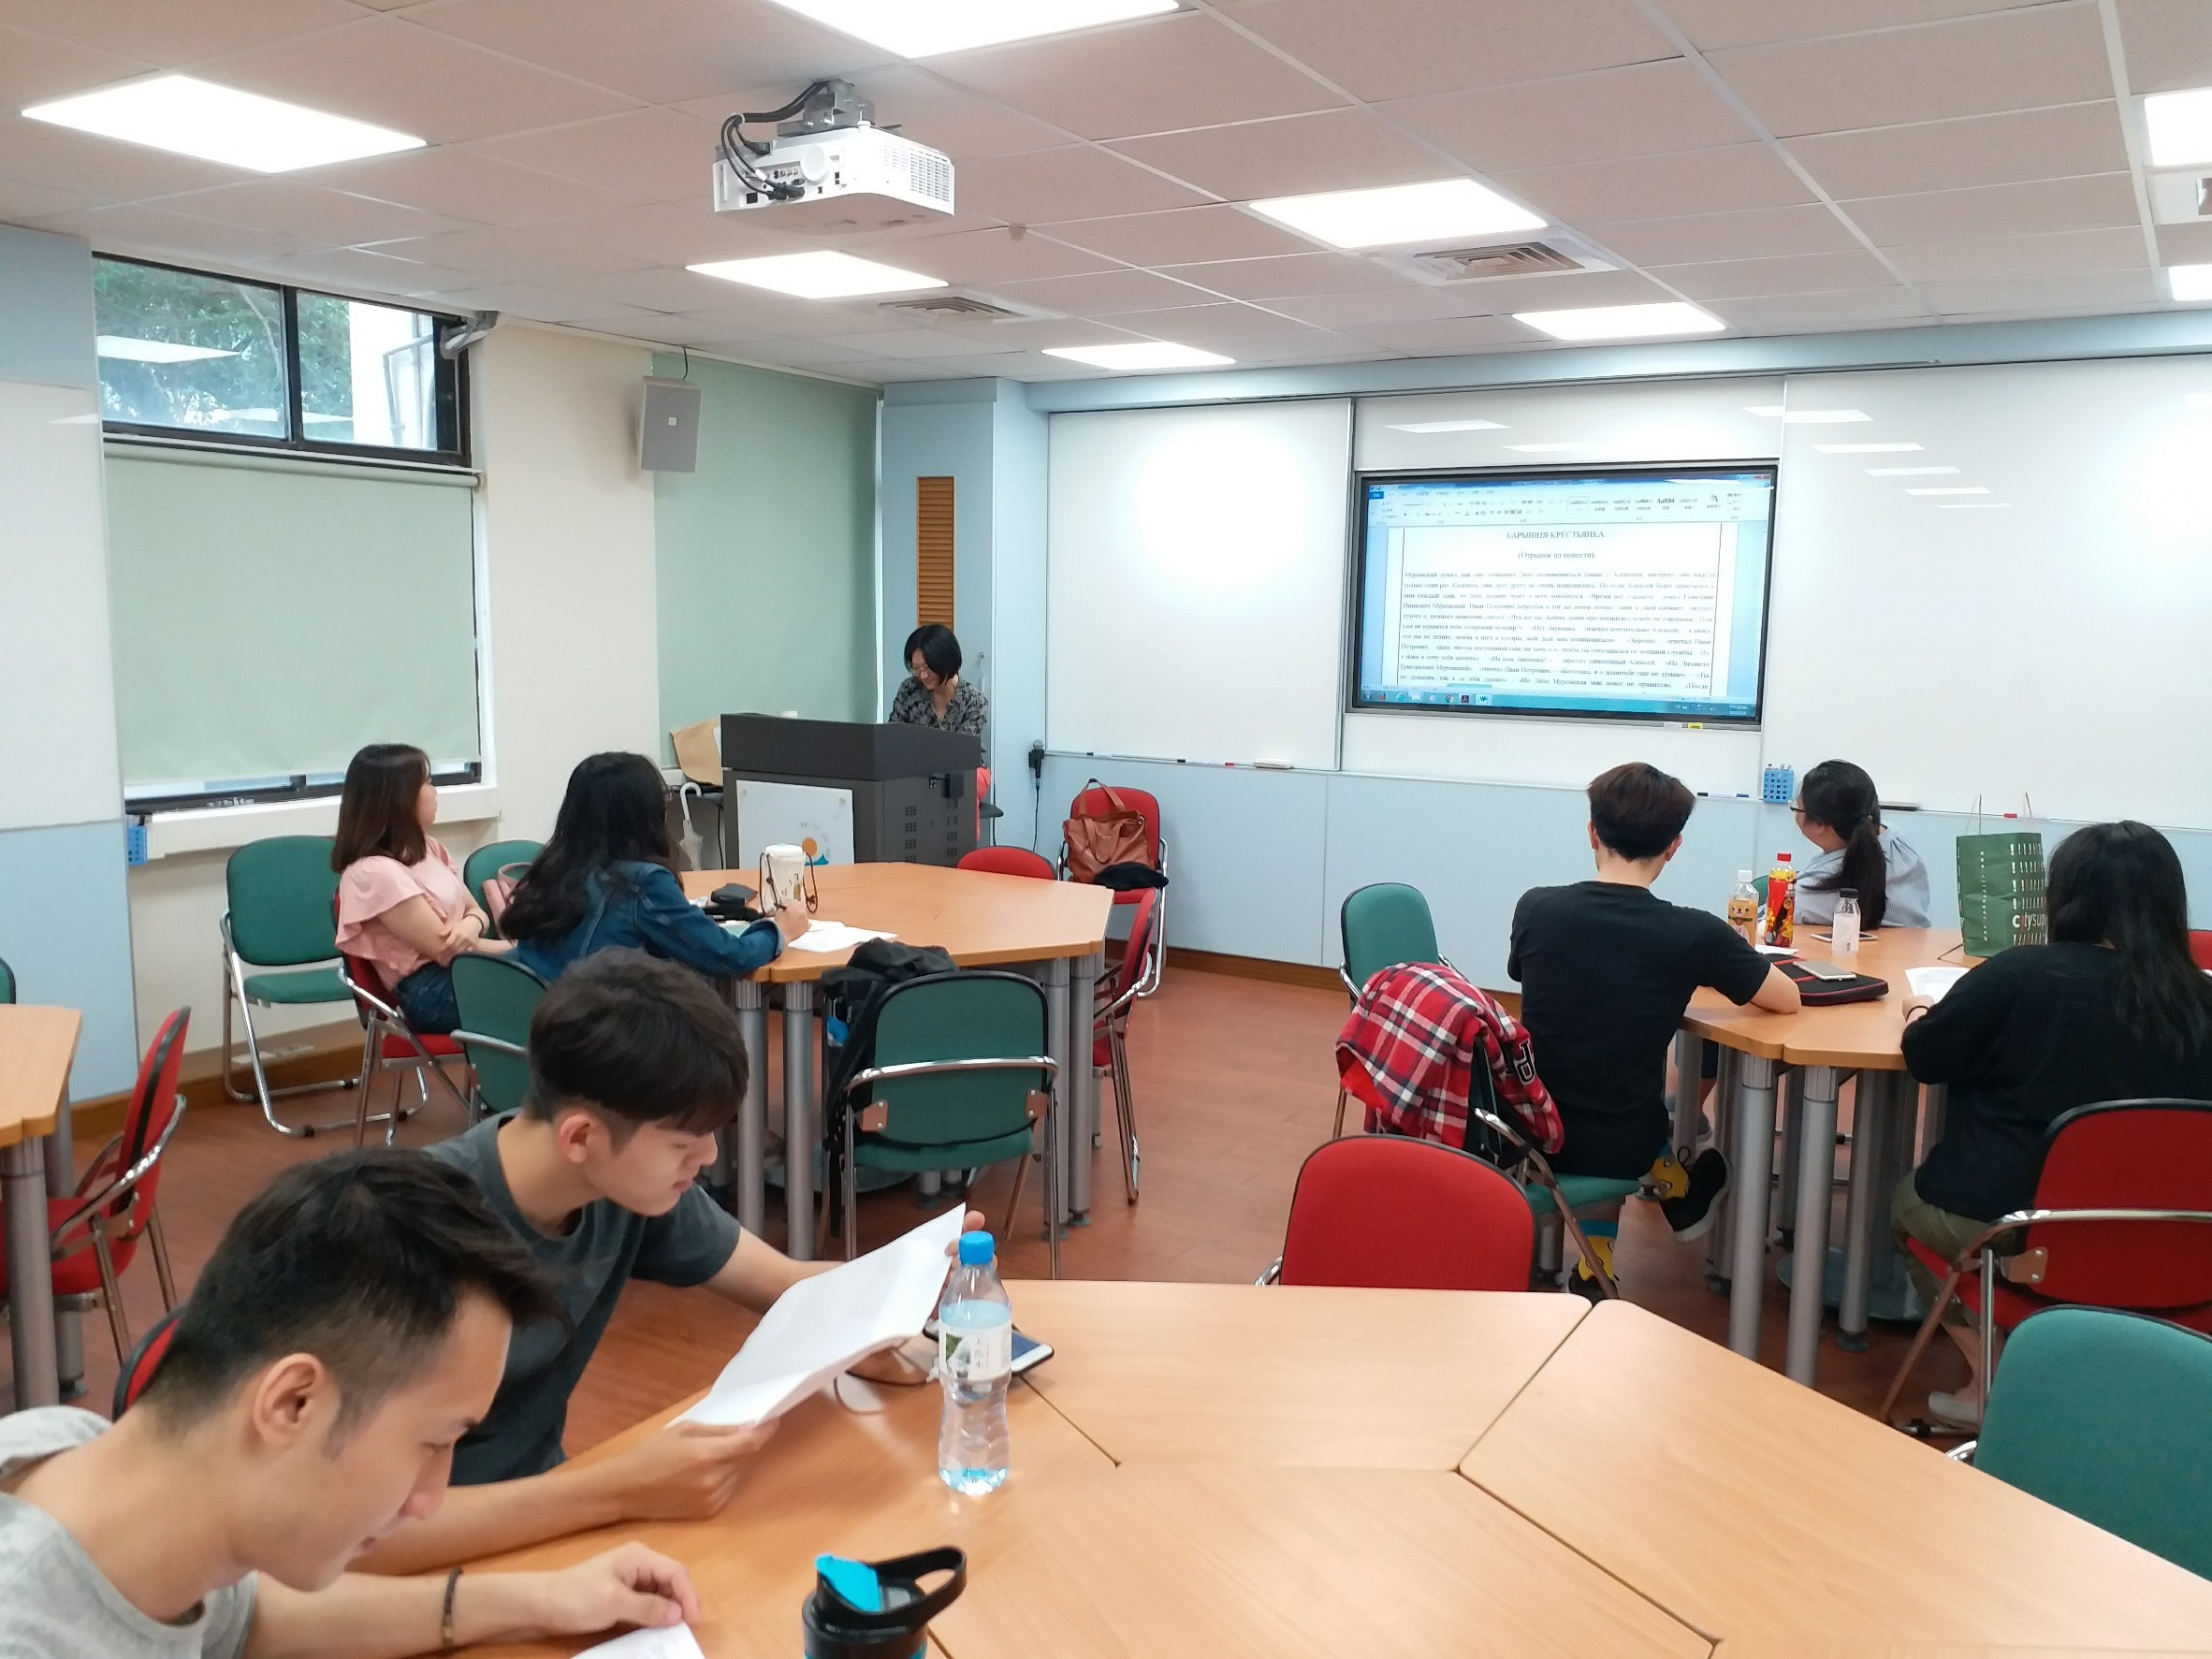
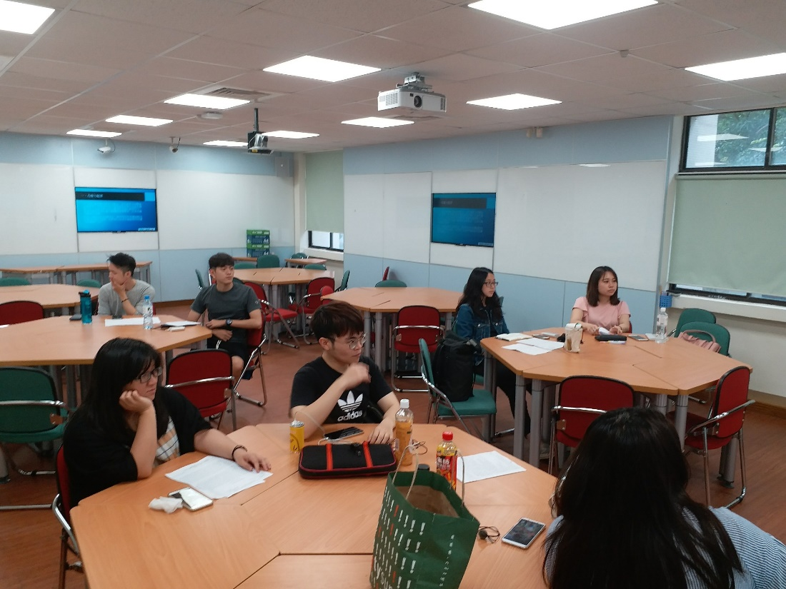
上課照片

Slide 27
結論
經過一學年的試用，同學都對iclass讚譽有佳
系上使用過的老師，也都非常喜歡，非常愛用

Slide 28

結論
它的功能強大，但是使用方便、簡單，
經過摸索，便可以上手
結合手機，符合所謂的m-learning(行動學習)的趨勢，讓學生和老師都感到便捷，而樂於使用

Slide 29
建議
雷達點名：開放定位設定，讓老師可以設定點名的距離
開放手機上傳檔案(word, PPD)功能，以利同學上繳作業
請資訊人員複製前學年的教學資料，放到新學年度裡面，避免老師每學期/每學年重複上傳檔案

Slide 30
建議
檔案管理：希望可以像電腦一樣方便，ex:可以移動多個檔案到某個檔案夾；上傳檔案時，可以利用資料夾，輕易找到要上傳檔案，或是可以刪除上傳錯誤/重複/修改前的檔案等等
題目配分：新增以格數為計分方式(每個空格多少分)，而不是只有題數配分方式
線上測驗：允許可以多次繳交，方便同學於測驗時，可以檢查自己的作答內容，並不斷修正繳交

Slide 31
建議
討論按讚功能：開放可以對自己的上傳內容按讚
公告：公告內容可以自動跳出顯示，讓同學訊息不漏接(目前聽說是有時候可以，有時不可以)
公告：開放同學可以於手機版看到公告所附加的檔案，可以下載或開啟

Slide 32

感謝聆聽

